Slide 1


Slide 2
những bất lợi của phương pháp ghi chế kiểu truyền thống
Hạn chế khi ghi chép truyền thống
Ghi nhớ bài khó khăn
Sử dụng ít hình ảnh, màu sắc, chỉ là liệt kê, thể hiện thông tin nhàm chán
Thông tin không được khái quát ngay, hạn chế trí tưởng tượng
Tốn thời gian
Quá nhiều từ nối không liến quan đến bài học

Slide 3



Slide 4

LỢI ÍCH CỦA SƠ ĐỒ TƯ DUY Hình vẽ minh họa bên dưới là một ví dụ của Sơ Đồ Tư Duy về “Tác động thời tiết”, một chương học trong sách giáo khoa địa lý (Singapore). Chúng ta hãy cùng so sánh và phân tích các ưu điểm của việc ghi chú theo kiểu này

Slide 5
Lợi ích khi sử dụng sơ đồ tư duy
Lợi ích của việc sử dụng sơ đồ tư duy
Nâng cao trí nhớ
Sử dụng màu sắc, hình ảnh → liên tưởng để nhớ bài, bớt nhàm chán khô khan
Tổng quát trong mỗi bài học
Phát triển khả năng sáng tạo
Sử dụng hình ảnh rất nhiều

Slide 6

SƠ ĐỒ TƯ DUY TẬN DỤNG ĐƯỢC CÁC NGUYÊN TẮC CỦA TRÍ NHỚ SIÊU ĐẲNG
Bạn cũng sẽ nhận thấy rằng, ngoài việc tận dụng các từ khóa, Sơ Đồ Tư Duy còn tận dụng được các nguyên tắc của Trí Nhớ Siêu Đẳng, và nhờ đó tăng khả năng tiếp thu và nhớ bài nhanh của bạn.
a. SỰ HÌNH DUNG
Sử dụng hình ảnh trong Sơ Đồ Tư Duy giúp bạn có sự hình dung về những khiến thức cần nhớ. Đối với não bộ, Sơ Đồ Tư Duy giống như một bức tranh lớn đầy hình ảnh màu sắc phong phú hơn là một bài học khô khan, nhàm chán.
b. SỰ LIÊN TƯỞNG
Sơ Đồ Tư Duy hiển thị sự liên kết giữa các ý tưởng một cách rất rõ ràng.

Slide 7
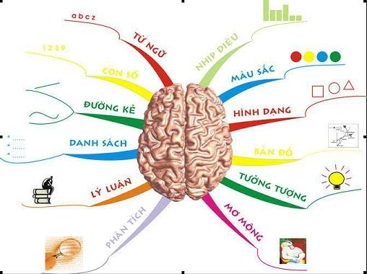

Slide 8

Nhấn mạnh:
1 hình ảnh nổi bật ở trung tâm, hình ảnh ở mọi nơi có thể, rõ ràng, không trừu tượng
Tối đa 3 màu, phân biệt chính phụ
Mạch lạc:
- Dùng mũi tên để liên kết các nhánh → mối quan hệ giữa chúng
- Viết in từ khóa chính trên mỗi dòng, tạo thói quen ngắn gọn khi trình bày mà vẫn đầy đủ thông tin
Tạo phong các riêng:
Hãy dùng trí sáng tạo của mình để làm cho mindmap của bạn luôn độc đáo, ngắn gọn mà vẫn đảm bảo nội dung
Cơ
sở
các nguyên tắc
của
Sơ
đồ
tư duy

Slide 9


Slide 10
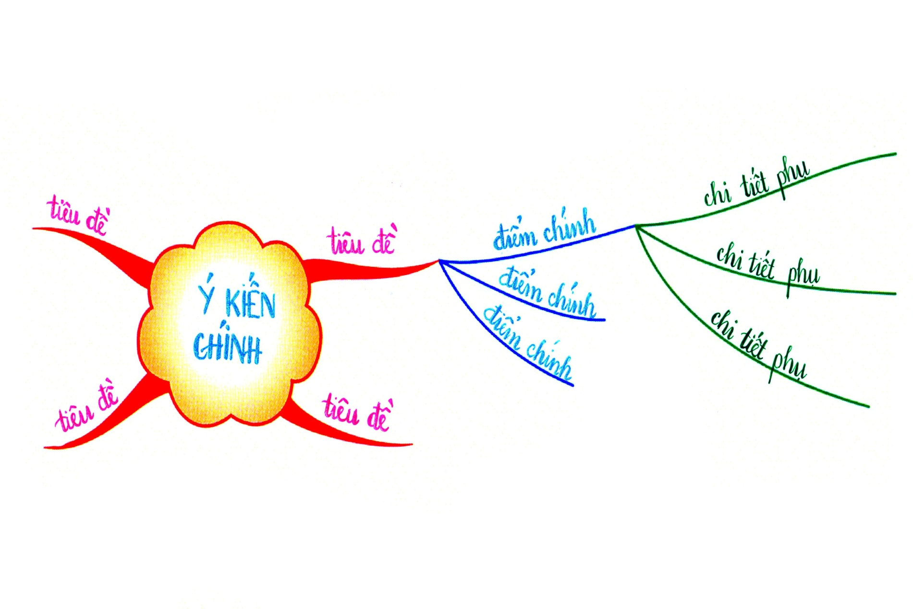

Slide 11


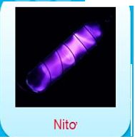



1.Vẽ chủ đề ở tung tâm

Slide 12
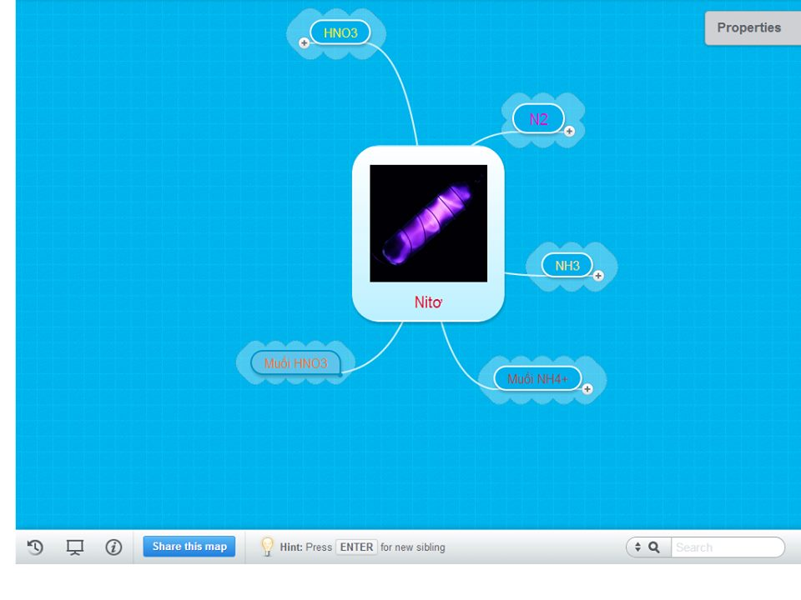

Slide 13








2 .vẽ thêm các nhánh phụ

Slide 14
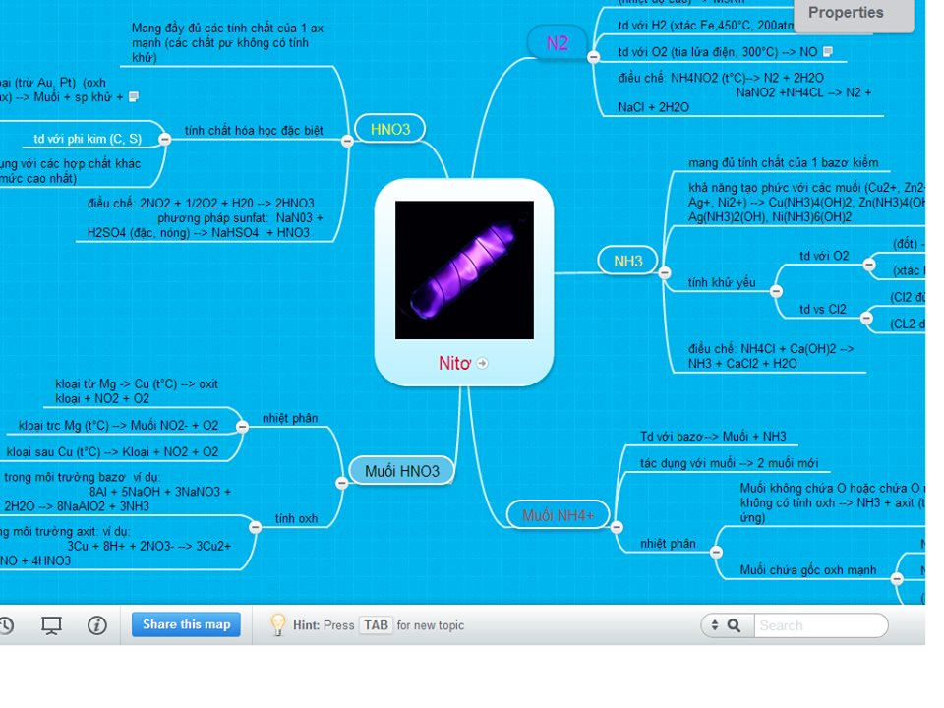

Slide 15
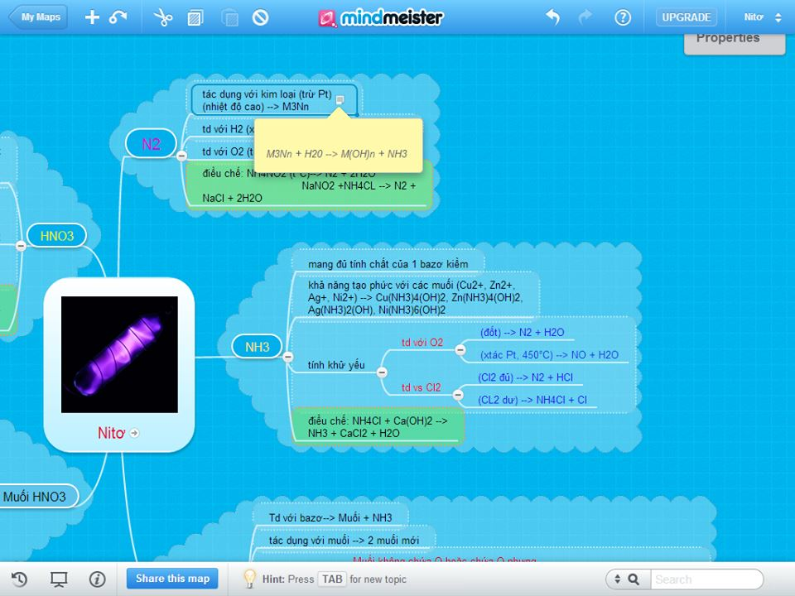
3.Vẽ thêm các ý chính và các chi tiết hỗ trợ

Slide 16
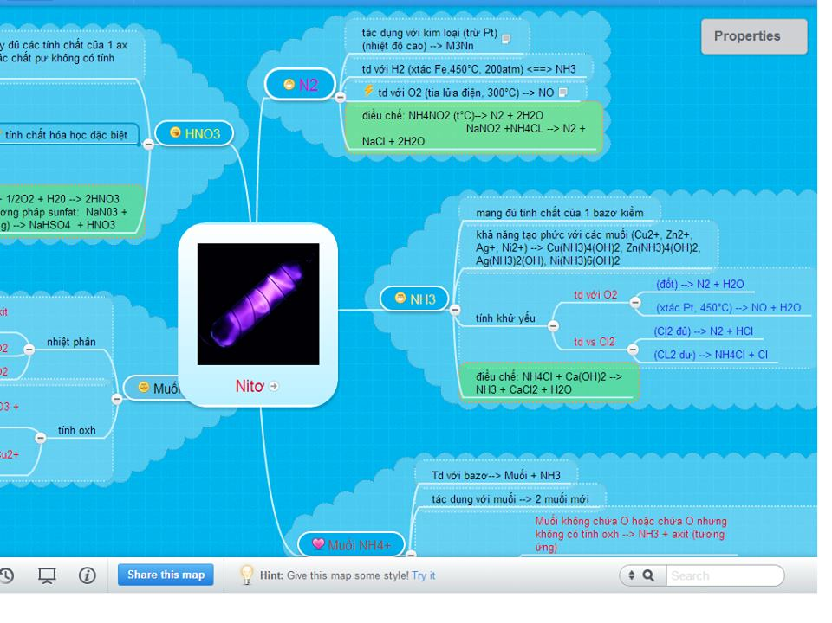

Slide 17
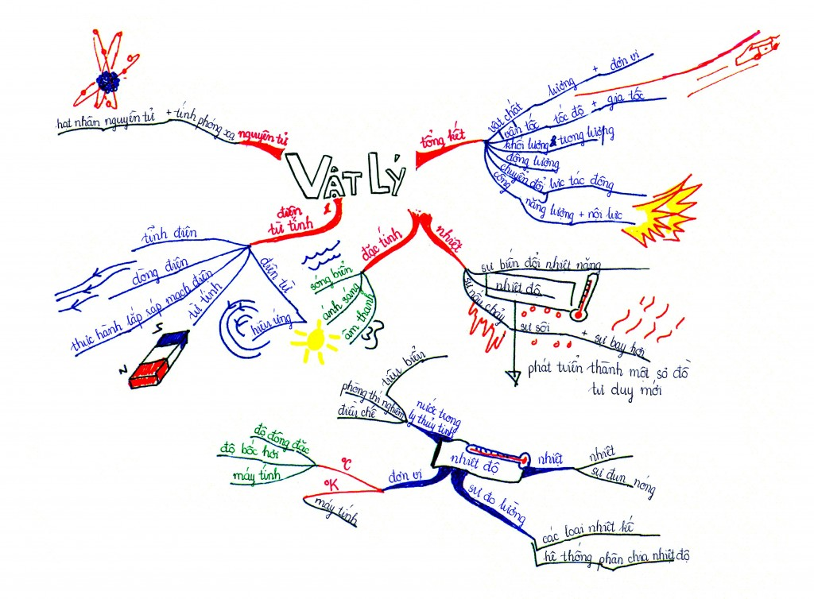

Slide 18
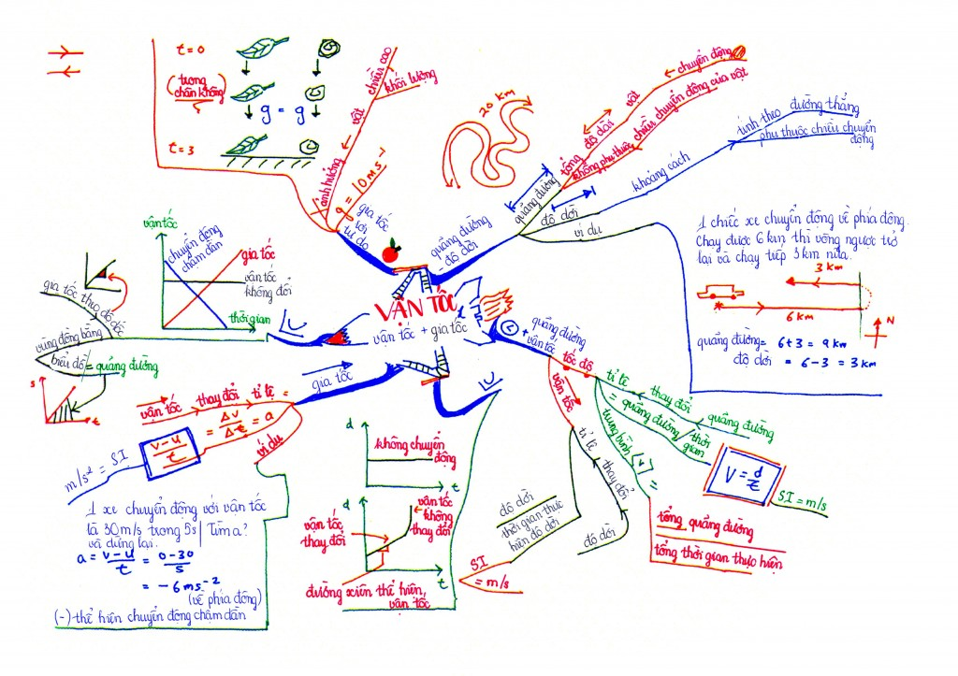

Slide 19
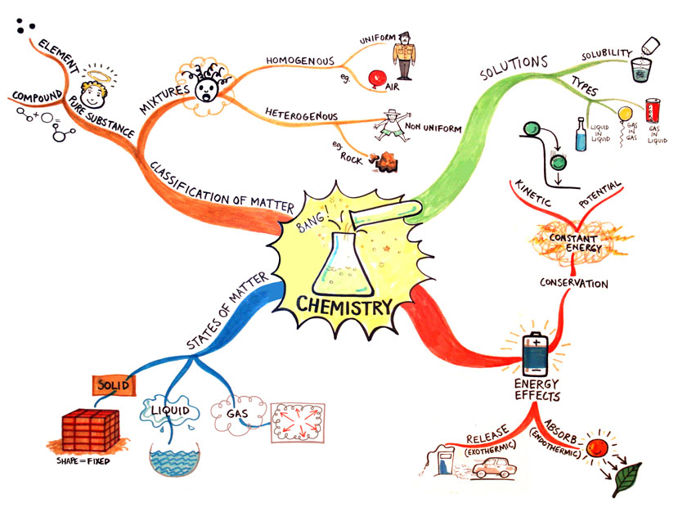
Mind map ứng dụng với môn hóa

Slide 20

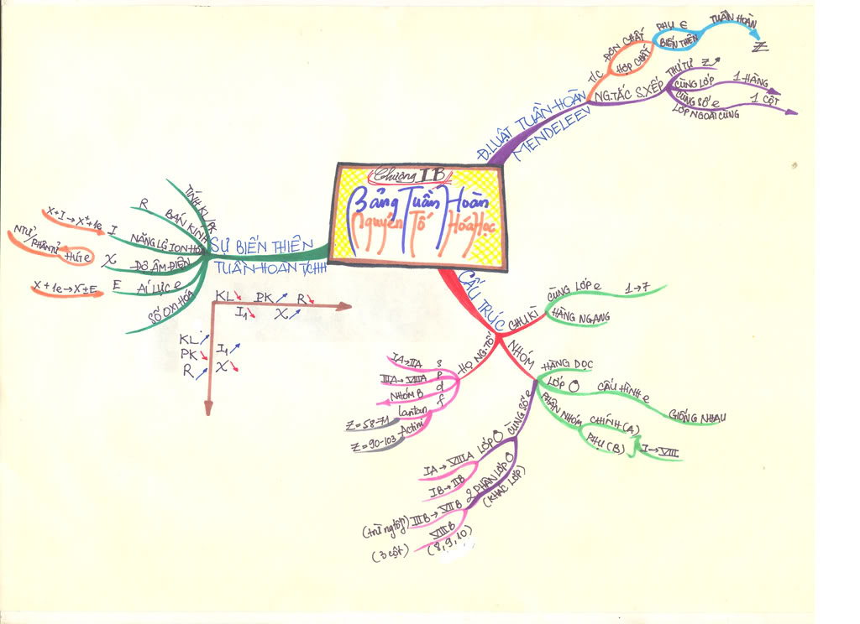
Một số ví dụ:

Slide 21
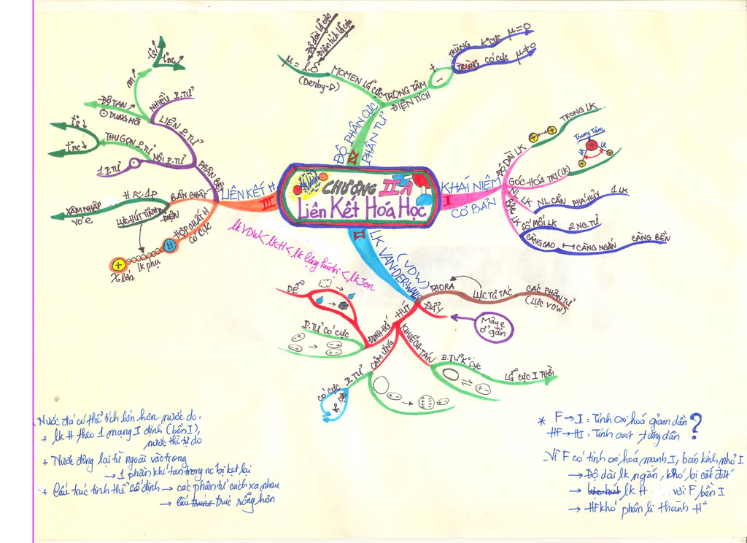

Slide 22
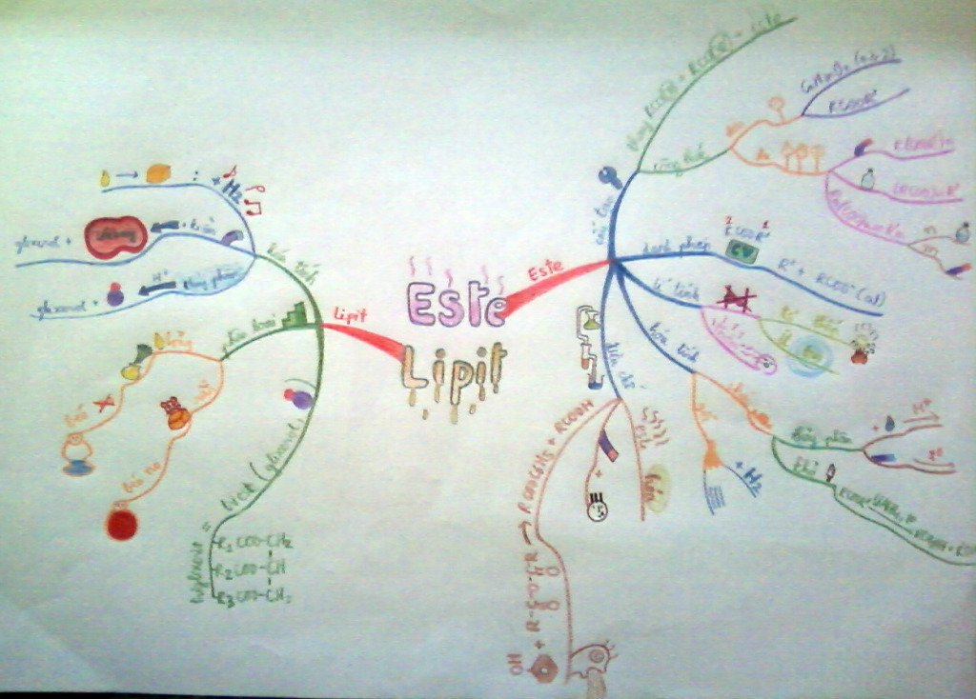

Slide 23
